Slide 1
痛风究竟是什么？
单击此处添加副标题
动科20101班
徐晓晓

Slide 2
目录
01
02
03
什么是痛风
痛风的主要原因
患痛风后的注意事项

Slide 3
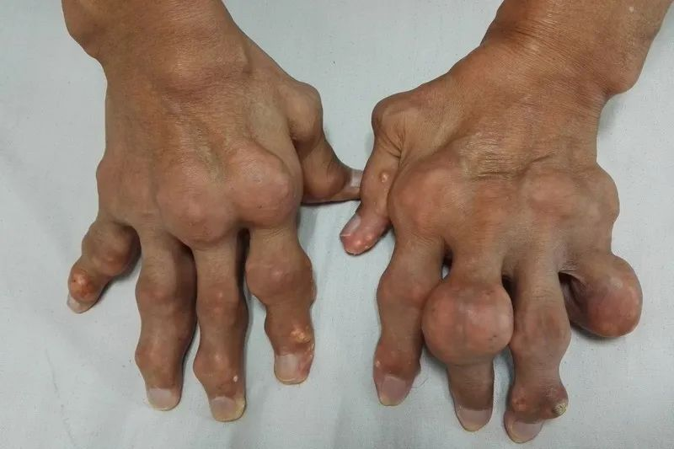
一.什么是痛风
疼痛来去如风故名“痛风” 。
痛风发病的主要原因在于体内嘌呤的物质的新陈代谢发生紊乱，尿酸的合成增加或排出减少，造成高尿酸血症，血尿酸浓度过高时，尿酸以钠盐的形式沉积在关节、软骨和肾脏中，引起组织异物炎性反应。

Slide 4
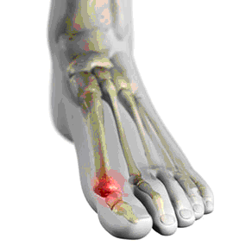
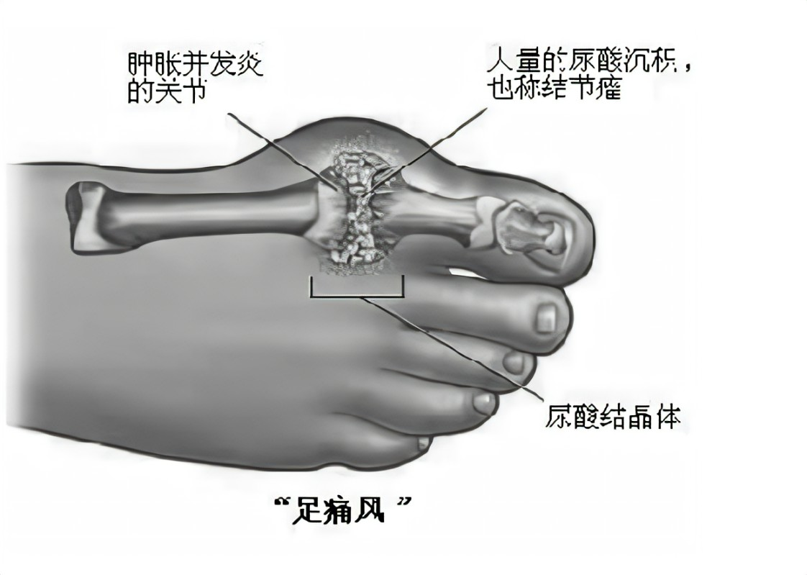
痛风的症状
痛风是一种常见且复杂的关节炎类型，各个年龄段均可能罹患本病，男性发病率高于女性。. 痛风患者经常会在夜晚出现突然性的关节疼，发病急，关节部位出现严重的疼痛、水肿、红肿和炎症，疼痛感慢慢减轻直至消失，持续几天或几周不等。. 当疼痛发作时，患者会在半夜熟睡中疼醒，有患者描述疼痛感类似于大脚趾被火烧一样。 最常发病的关节是大脚趾，但发病的关节不限于此，还常见于手部的关节、膝盖、肘部等。发病的关节最终会红肿、发炎，水肿后组织变软，活动受限，最后影响日常生活。.

Slide 5
谢谢大家的聆听！ 让我们一起养成健康的生活习惯，远离痛风!

Slide 6
二.痛风的主要原因
（一）致病原因
不同类型的痛风病因各不相同
1.原发性痛风
酶以及代谢缺陷（伴性遗传，见于磷酸核糖基焦磷酸合成酶活性增加或次黄嘌呤鸟嘌呤磷酸核糖基转移酶部分或全部缺乏，可使尿酸产生过多。）
2.继发性痛风
血液系统疾病
各类肾脏疾病
药物作用
有机酸产生过多
3.特发性痛风

Slide 7
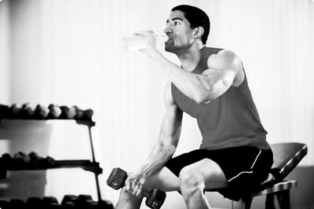
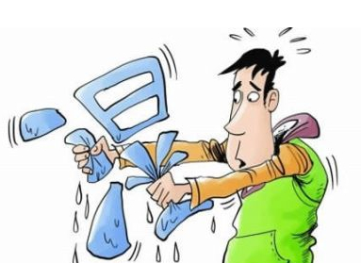
点击添加标题内容
（二）.诱发因素

Slide 8
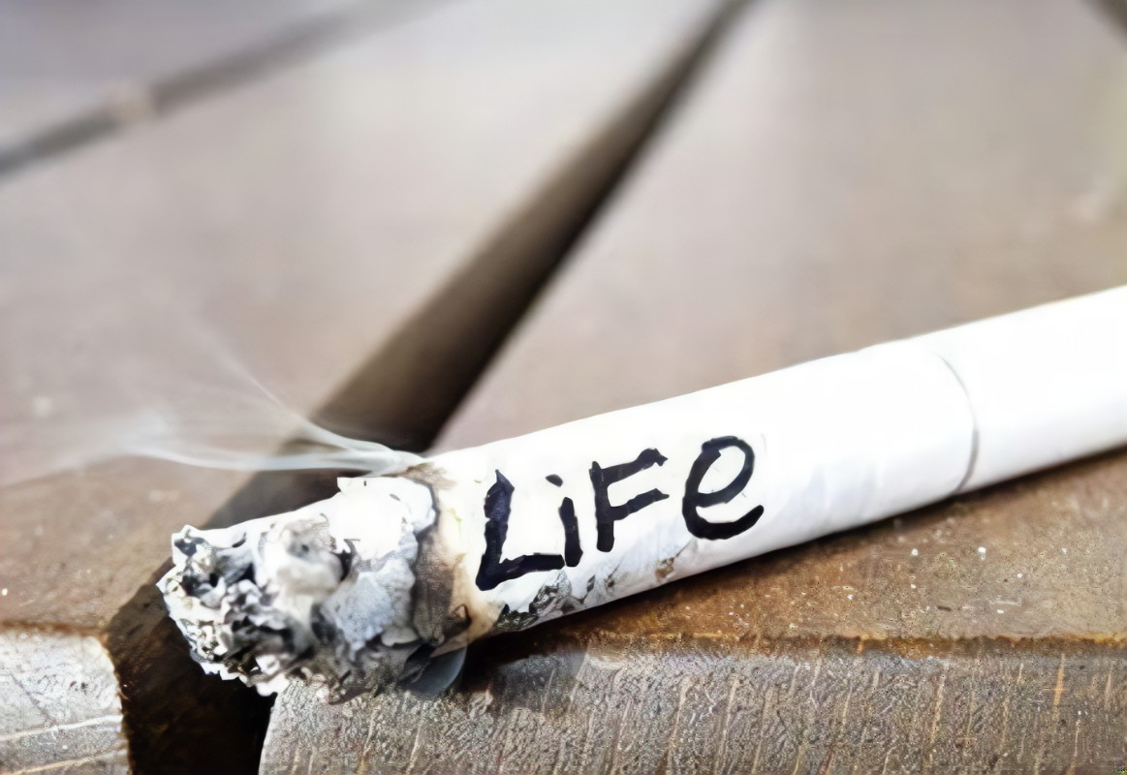
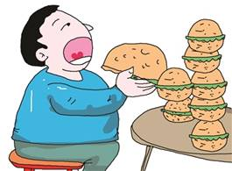
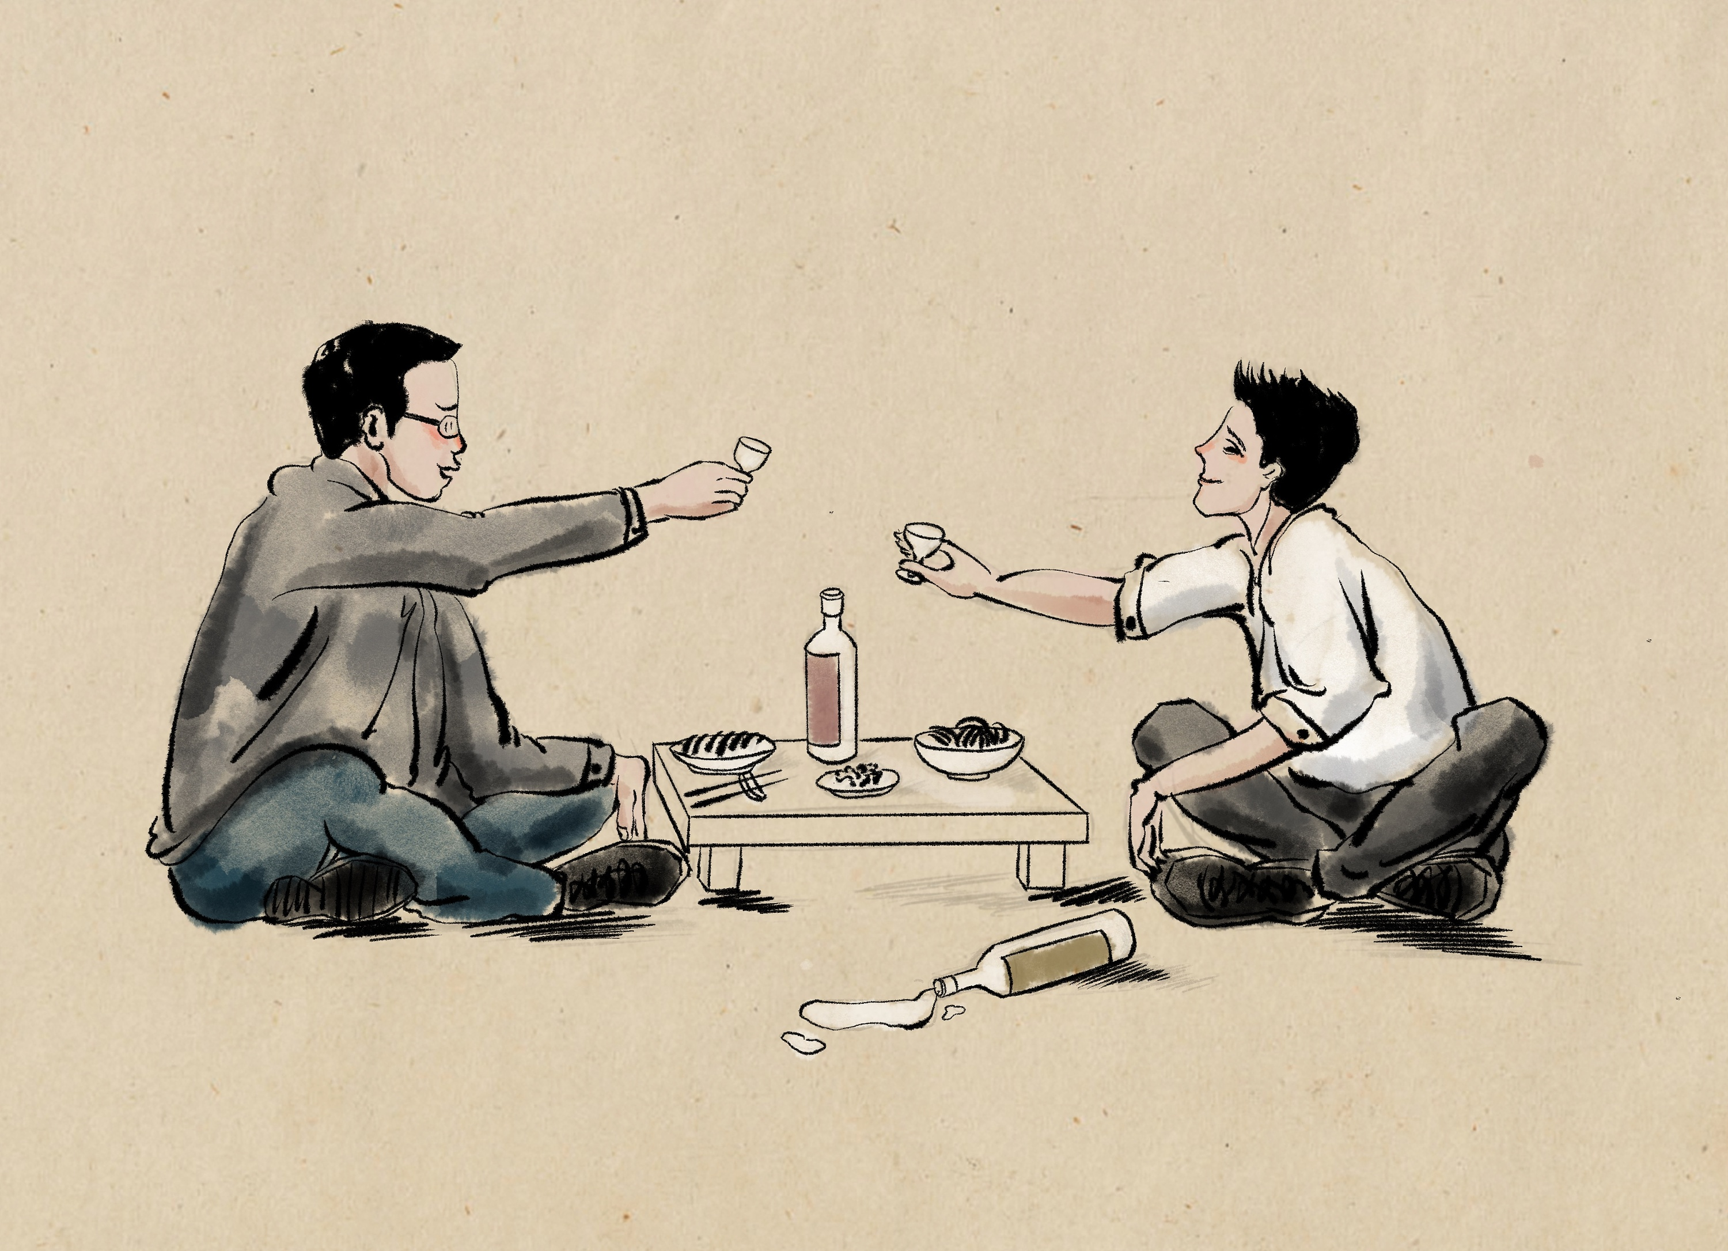
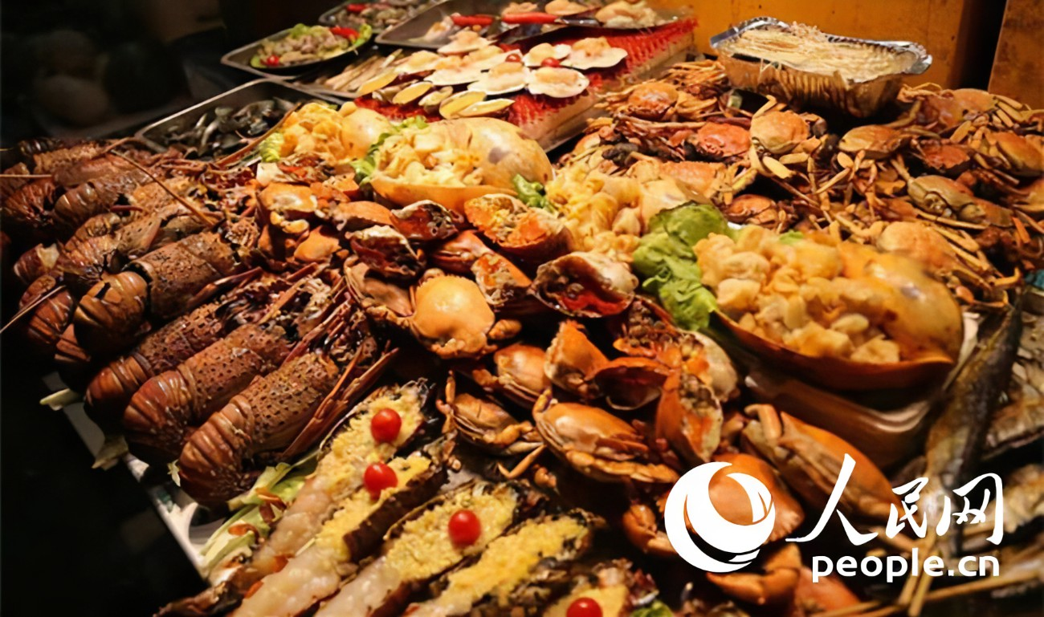
饮酒
高嘌呤饮食
抽烟
肥胖
药物作用

Slide 9
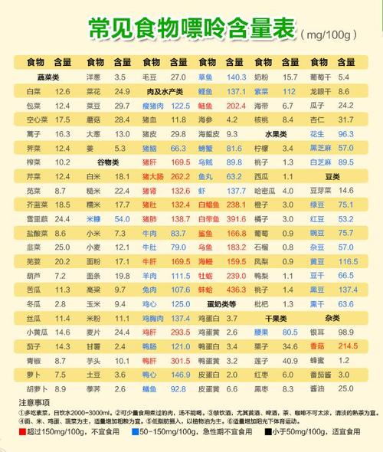
三.患痛风后的注意事项
1.保持健康的生活方式，尽量早睡早起
2.在饮食上，少吃高嘌呤食物，例如海产品，红肉，干果类食品，多吃低嘌呤食物；少喝碳酸饮料，多喝水，不能用咖啡等饮料代替水
3.注意有些药物会诱导痛风，如阿司匹林，维生素B族类的药物
4.痛风与精神状态也有一定关系，放宽心态，减少焦虑
5.锻炼不宜太久，走路不宜过多，减肥不宜太快

